Slide 1


Slide 2

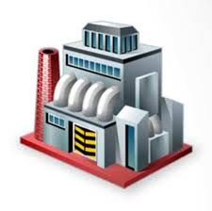



Кто мы?
Член профессиональных объединений предприятий – утилизаторов отходов
Собственное современное производство по утилизации отходов без размещения остатков на полигонах
Успешный аудит ведущих зарубежных компаний производства технологий утилизации (Нестле, Л'Ореаль, Диаджео и др.)
Новые технологии экологически безопасной и безотходной утилизации с получением продукции (добавок для цемента, искусственного грунта и др.)

Slide 3
Что мы предлагаем?
Утилизация отходов 1-4 классов опасности
Переработка продукции
Сбор и вывоз отходов
Обезвреживание отходов
Утилизация жидких отходов

Slide 4
Технологический
процесс
Использование отходов для получения продукции
Безотходная утилизация
Сбережения ресурсов
Экологическая безопасность
Экономия природных ресурсов

Slide 5
Оперативные решения по локальным очистным сооружениям
Обработка сточных вод с применением электрофлотации и реагентного хозяйства;
Обезвреживание обезвоженного осадка в смеси с легкогорючими отходами ( опилки, песок и др.);
Утилизация зольного остатка с производством продукции «искусственный грунт;
Реализованный проект на 1000 кубов в сутки.
Наличие ГЭЭ на оборудование;
Наличие собственной сертифицированной лаборатории;
Наличие разрешительной документации на технологии в соответствии с природоохранным законодательствам, нормам ГОСТа, СанПиНам;
Применение ресурсоемких технологий.

Slide 6
Производственная площадка
Непрерывное обучение кадров
Видеосъемка процесса утилизации
Механизированная разгрузка автотранспорта
Растаривание неликвидной продукции
Измельчение
Безотходная утилизация
  С использованием кран-балки и автопогрузчиков
  Одновременное взвешивание отходов на гидравлической тележке ROHLA с весами
  С потерей товарного вида
  С получением сертифицированной продукции

Slide 7
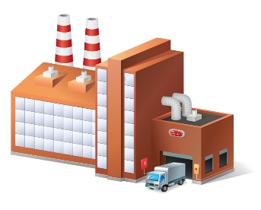



Новые технологии утилизации отходов
Использование отходов с получением добавок для производства цемента
Использование отходов с получением альтернативных топлив
Использование осадков очистных сооружений и других отходов с получением искусственных грунтов
Новые технологии утилизации отходов с применением электромагнитных аппаратов кипящего слоя

Slide 8
Комплексное экологическое сопровождение клиента
Утилизация отходов 1-4 классов опасности
Переработка неликвидной продукции
Вывоз и утилизация жидких отходов
Без размещения на полигонах
Утилизация бытовых отходов
Разработка новых технологий получения продукции из отходов и способов извлечения ценных компонентов из отходов
Вывоз и утилизация грунтов ,загрязненных опасными веществами
Разработка и согласование экологической документации (паспорта отходов, материалы для получения лицензий)

Slide 9
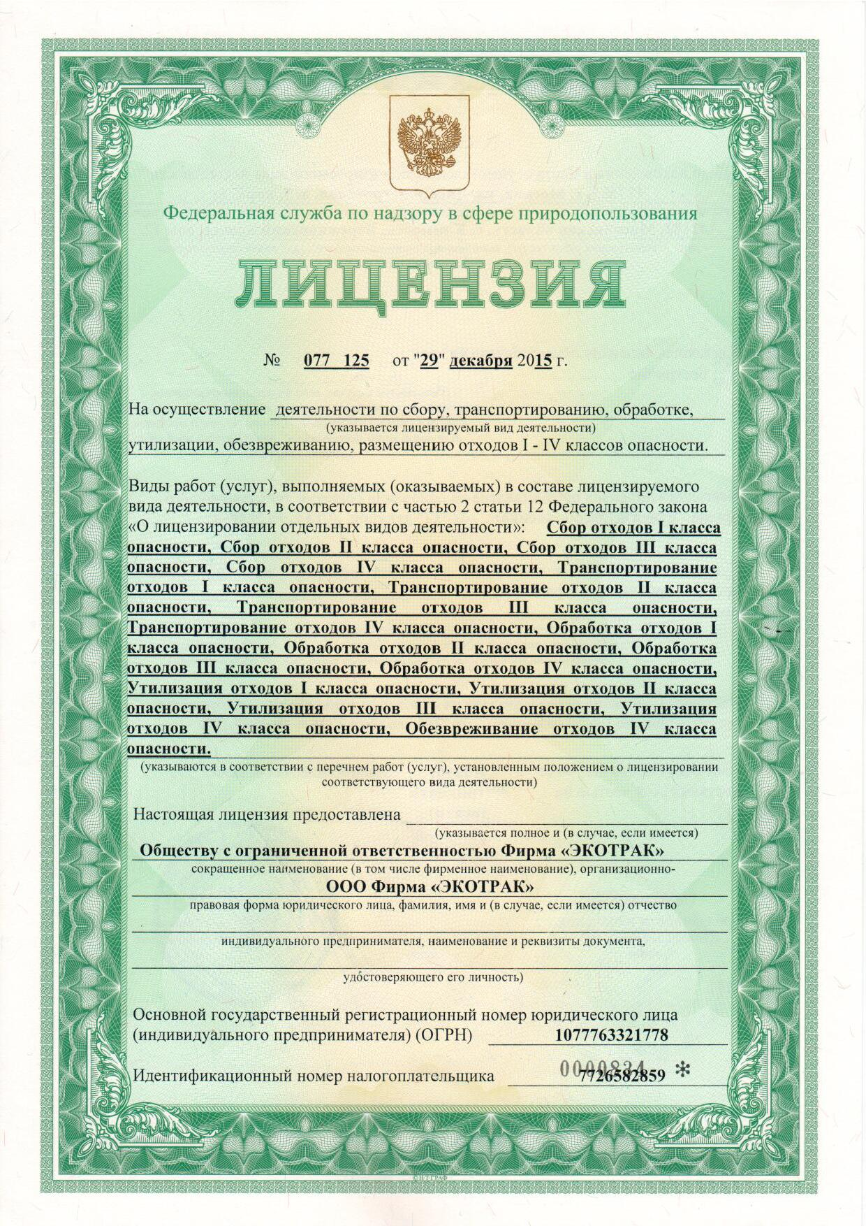
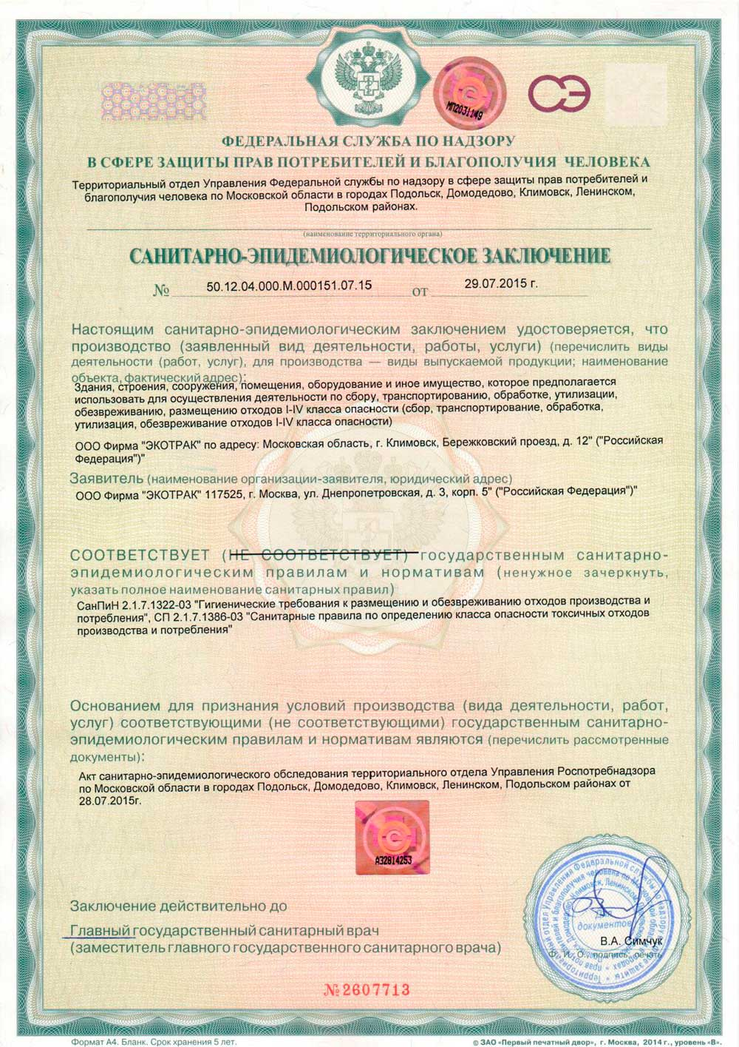
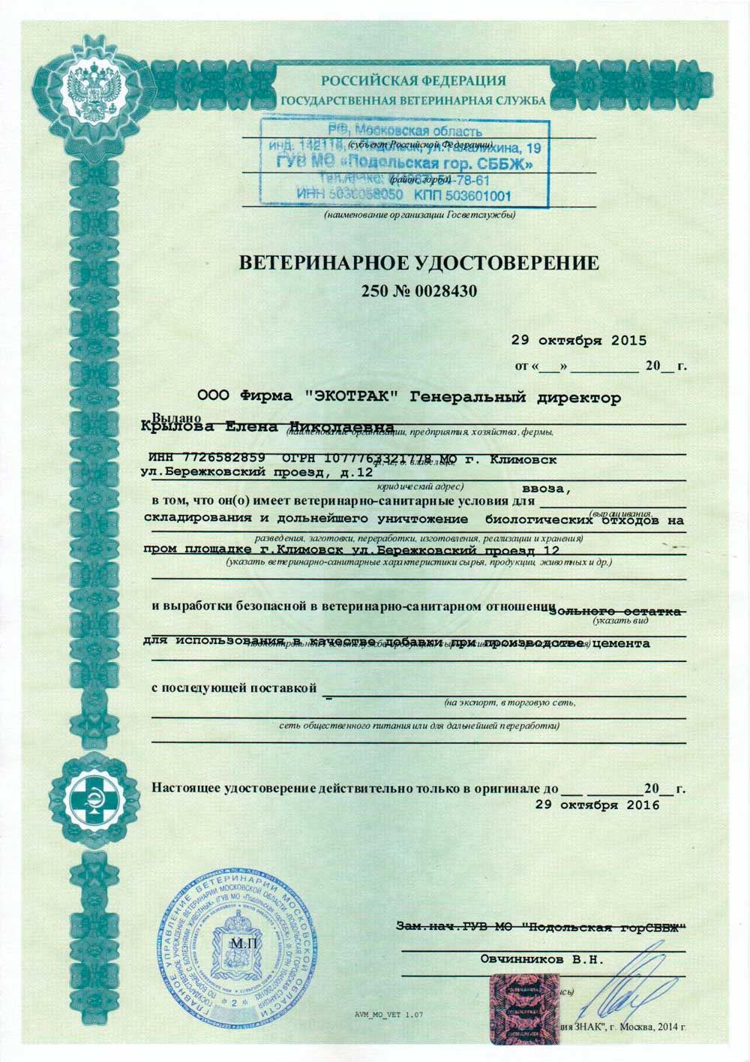
Разрешительная
документация
Лицензия
Санитарно-эпидемиологическое заключение
Ветеринарное удостоверение
На осуществление деятельности по сбору, транспортированию, обработке, утилизации и обезвреживанию отходов 1-4 классов опасности
На утилизацию биологических отходов

Slide 10
Наши
преимущества
Отсутствие экоплатежей
Высокая квалификация кадров
Безотходность
Уникальные технологии утилизации отходов
Экологичность
Отходы не размещаются на полигонах

Slide 11
Наши
публикации и статьи
"Возможность ресурсосберегающей утилизации неликвидной продукции. " Журнал "Экология производства" 2016г. №7
"Безопасная утилизация отходов производства пищевых продуктов." Журнал "Пищевая индустрия" 2016г. №2
"Экологически безопасная утилизация отходов производства пищевых продуктов" Журнал "Пищепромэксперт" 2016г. №31
"Новые технологии утилизации отходов" материал IX Международной научно-практической конференции "Рециклинг, переработка отходов и чистые технологии" 2013г.

Slide 12
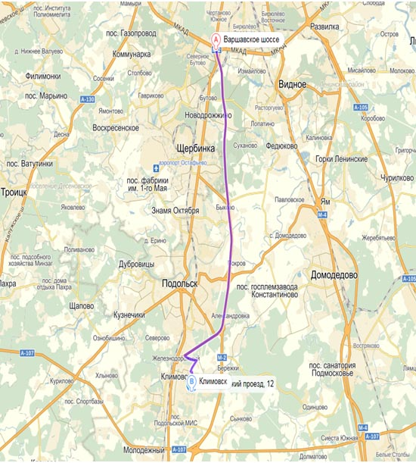
Контактная информация
Контакты
  Тел.: +7(499) 557-01-72
  Тел.: +7(499) 557-01-84
  Факс: +7(499) 557-01-19
Адрес:
  Московская область, Подольский р-н, г. Климовск, ул.Заводская,д.2
  Навигатор:
  Московская область, Подольский р-н, г. Климовск, ул.Заводская,д.2
  На КПП звонить по вышеуказанным телефонам

